Slide 1
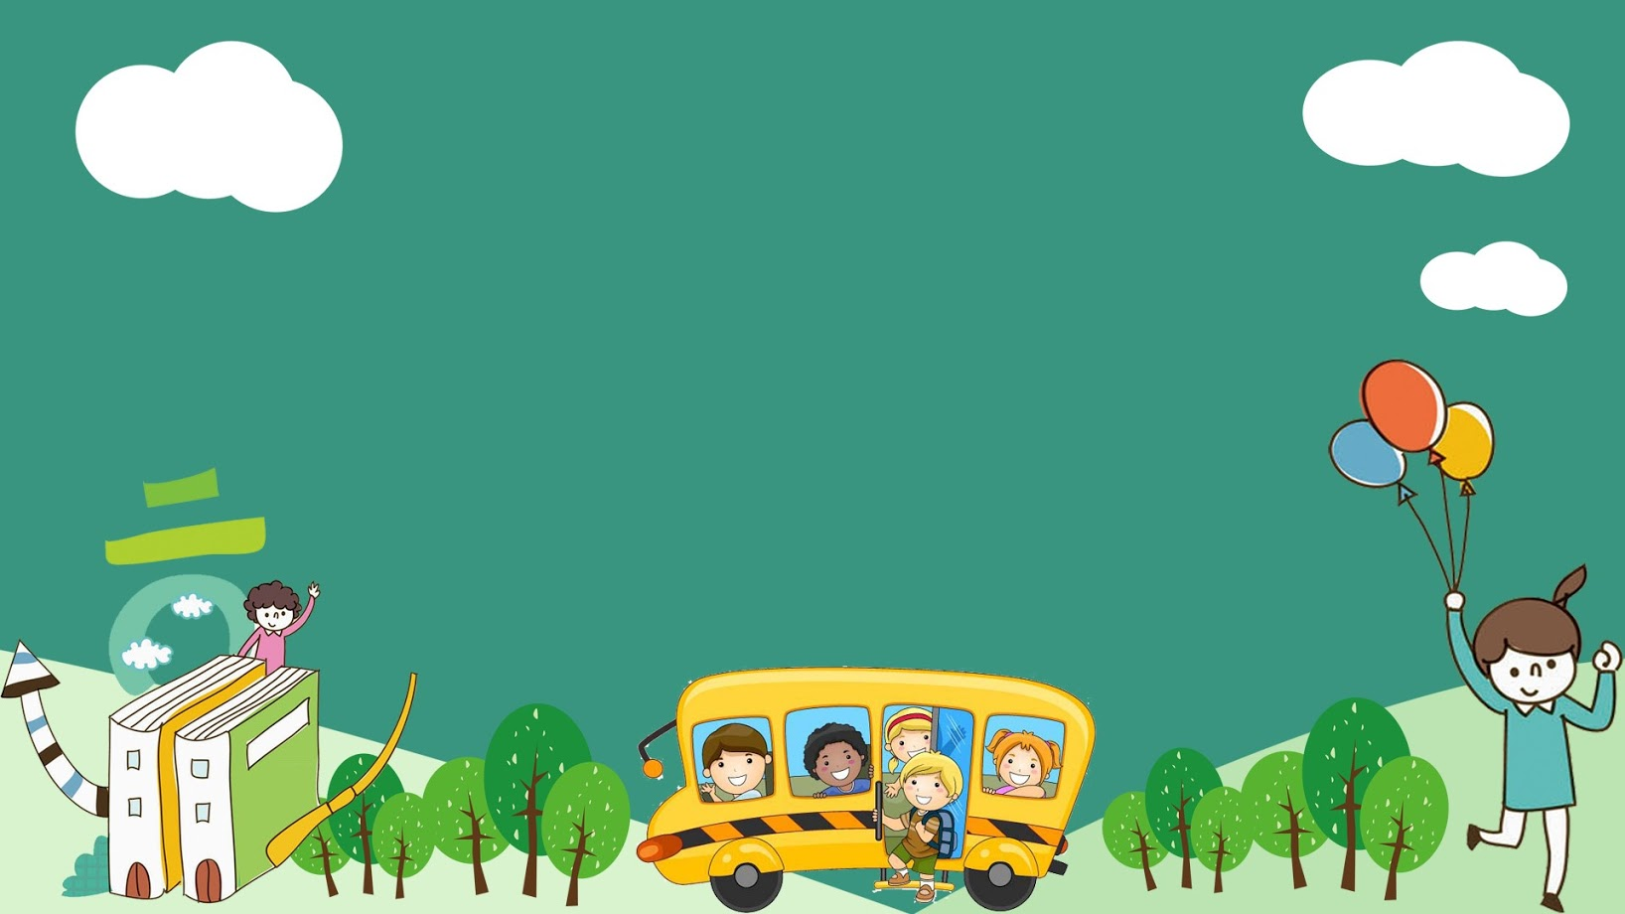


ỦY BAN NHÂN DÂN QUẬN LONG BIÊN
TRƯỜNG MẦM NON HOA HƯỚNG DƯƠNG
PHÁT TRIỂN NHẬN THỨC
Đề tài: Một số biển báo và luật lệ giao thông đường bộ
Lứa tuổi: 5-6 tuổi
Giáo viên: Vũ Thị Ngọc Anh
Năm học: 2024-2025

Slide 2

Mục đích yêu cầu:
* Kiến thức:
- Dạy trẻ một số kiến thức về một số biển báo giao thông và luật giao thông phổ biến trên đường bộ.
- Trẻ biết nội dung, ý nghĩa của một số biển báo giao thông phổ biến.
- Trẻ biết khi đi qua ngã tư đường phố phải tuân theo tín hiệu đèn giao thông hoặc sự điều khiển của cảnh sát giao thông và vạch chỉ đường cho người đi bộ.
- Trẻ biết người đi bộ phải đi trên vỉa hè, khi qua đường phải đi trên vạch sơn trắng hoặc đi sát lề đường phía bên phải (ở những nơi không có vỉa hè)
- Trẻ biết được người và các phương tiện giao thông phải đi đúng phần đường quy định. Người ngồi trên mô tô, xe gắn máy phải đội mũ bảo hiểm.
- Trẻ biết chơi ở những nơi an toàn.
* Kỹ năng:
- Phát triển ở trẻ khả năng chú ý, quan sát và ghi nhớ có chủ đích.
- Rèn luyện cho trẻ ngôn ngữ nói mạch lạc, đủ từ, đủ câu.
* Thái độ:
- Trẻ hứng thú tham gia học tập có nề nếp.
- Giáo dục trẻ ý thức khi tham gia giao thông cần phải chấp hành đúng luật giao thông đường bộ và chỉ dẫn của các biển báo.

Slide 3

Chuẩn bị:
Các hình ảnh về ngã tư đường phố, các nhóm biển báo, hình ảnh người tham gia giao thông đi đúng luật và chưa đúng luật.
Một số bài hát về đường giao thông và biển báo.

Slide 4

1, Ổn định tổ chức:
- Cho trẻ hát bài hát “Đèn xanh đèn đỏ”

Slide 5
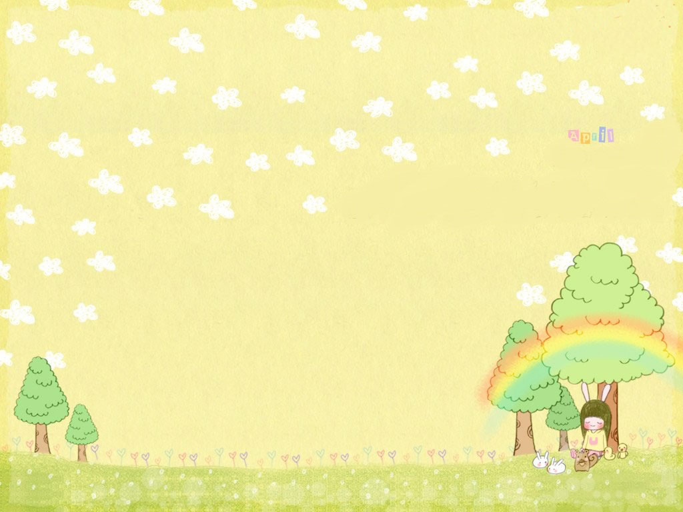
2, Phương pháp, hình thức tổ chức:
- Tìm hiểu về 1 số biển báo giao thông

Slide 6
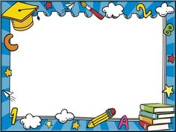
BIỂN BÁO CẤM
Biển báo cấm có hình tròn. Phần lớn biển có nền màu trắng, viền đỏ, nội dung biểu thị màu đen. Một số ít biển có nền xanh, viền đỏ, nội dung trắng hoặc nền trắng, viền đỏ, nội dung màu đen. Biển báo này biểu thị những điều cấm người lái xe không được làm.

Slide 7

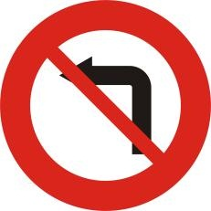


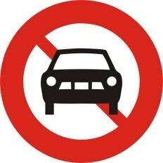
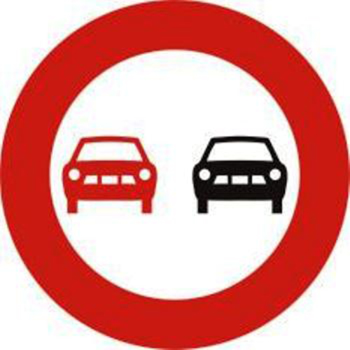
HÌNH ẢNH MỘT SỐ BIỂN BÁO CẤM
Cấm đi ngược chiều
Cấm rẽ trái
Cấm xe máy
Cấm ô tô
Cấm đỗ xe
Cấm vượt

Slide 8

BIỂN BÁO HIỆU LỆNH
Có dạng hình tròn, nền màu xanh lam, trên biển có hình vẽ màu trắng đặc trưng cho hiệu lệnh nhằm báo cho người sử dụng đường biết điều lệnh phải thi hành.

Slide 9



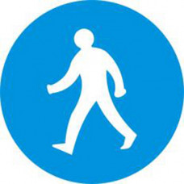


HÌNH ẢNH MỘT SỐ BIỂN BÁO HIỆU LỆNH
Các xe chỉ được rẽ phải
Đường dành cho xe thô sơ
Nơi giao nhau chạy theo vòng xuyến
Đường dành cho người đi bộ
Tốc độ tối thiểu
Hết tất cả các lệnh cấm

Slide 10

BIỂN BÁO NGUY HIỂM
Biển báo hình tam giác đều có viền đỏ và nền màu vàng, trên có hình vẽ màu đen mô tả một sự việc báo hiệu. Nhóm biển báo này dùng để cảnh báo các tình huống nguy hiểm có thể xảy ra.

Slide 11


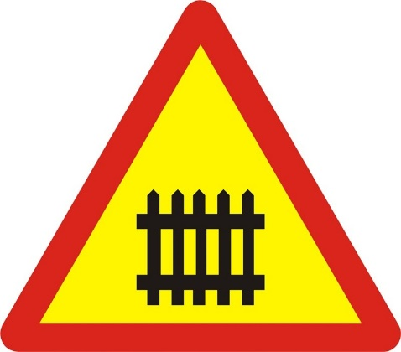
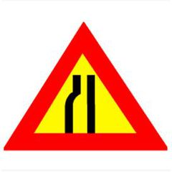
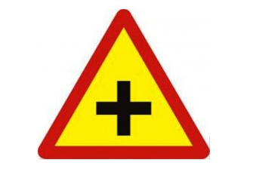
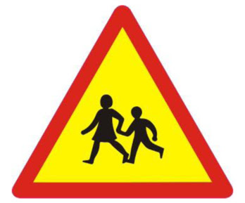
HÌNH ẢNH MỘT SỐ BIỂN BÁO NGUY HIỂM
Giao nhau với đường ưu tiên
Giao nhau với đường sắt có rào chắn
Công trình đang thi công
Đường hẹp bên trái
Đường giao nhau
Biển báo trẻ em

Slide 12

BIỂN BÁO CHỈ DẪN
Có dạng hình vuông hoặc hình chữ nhật, nền xanh, hình vẽ màu trắng. Biển chỉ dẫn nhằm hướng dẫn cho người tham gia giao thông biết những định hướng cần thiết hoặc những điều có ích khác, giúp họ tham gia giao thông thuận lợi trên đường.

Slide 13
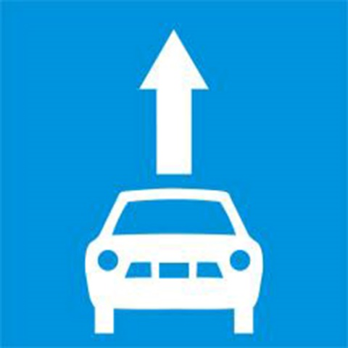
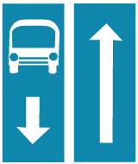


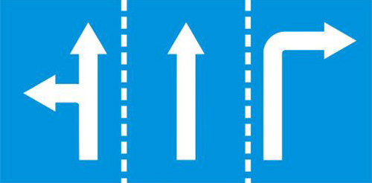
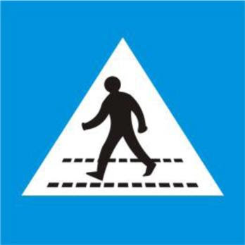
HÌNH ẢNH MỘT SỐ BIỂN BÁO CHỈ DẪN
Làn đường dành riêng cho xe ô tô con
Đường có làn đường dành cho ô tô khách
Nơi đỗ xe dành cho người khuyết tật
Đường cụt
Hướng đi theo vạch kẻ đường
Đường người đi bộ sang ngang

Slide 14

BIỂN BÁO PHỤ
Biển báo phụ có hình vuông hoặc hình chữ nhật, viền đen, nền trắng, hình vẽ màu đỏ hoặc đen. Nhóm biển báo phụ thường nằm phía dưới biển báo cấm, nguy hiểm, hiệu lệnh hoặc chỉ dẫn. Chúng có tác dụng bổ sung, làm rõ cho ý nghĩa cho các biển báo chính phía trên.

Slide 15
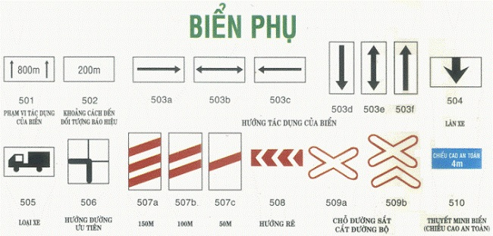

Slide 16
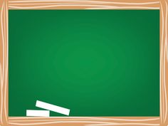
VẠCH KẺ ĐƯỜNG
Vạch kẻ đường cũng là một dạng báo hiệu giao thông nhưng được kẻ trực tiếp lên mặt đường. Vạch kẻ đường có 2 màu là vàng hoặc trắng. Các vạch kẻ này có thể nằm độc lập hoặc kết hợp với đèn tín hiệu hay biển báo giao thông. Đối với trường hợp nơi vừa có vạch kẻ đường, vừa có biển báo giao thông thì lái xe phải tuân thủ theo biển báo.

Slide 17
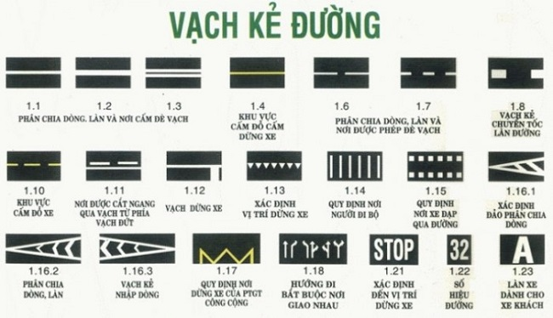

Slide 18
TÌM HIỂU LUẬT LỆ AN TOÀN GIAO THÔNG ĐƯỜNG BỘ

Slide 19
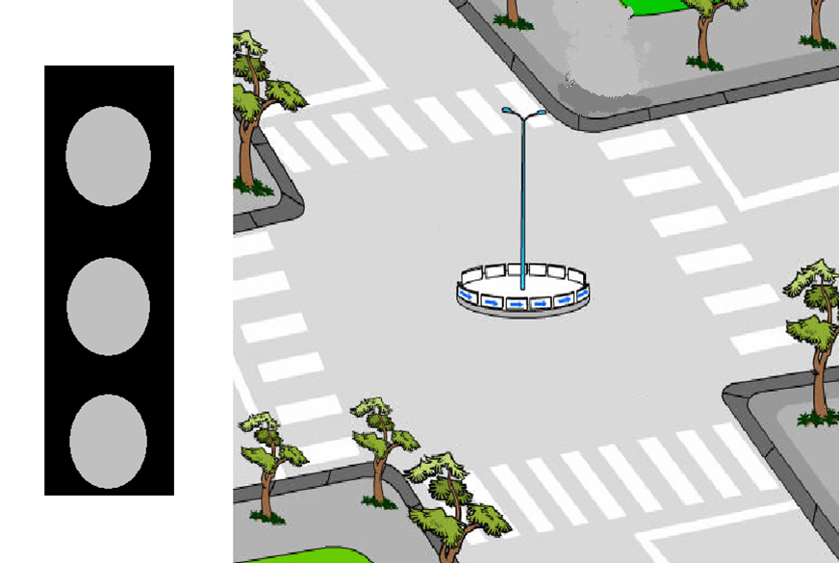
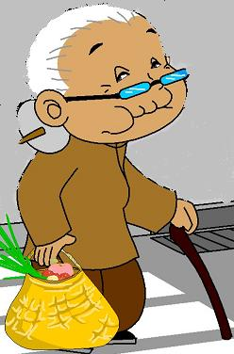

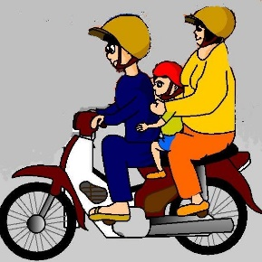

Slide 20
TRÒ CHƠI
ÔN LUYỆN

Slide 21




Trò chơi 1: Xem ai thông minh
Cách chơi:
Trẻ dùng chuột kích vào các màu có trên cột đèn giao thông
Nếu trẻ kích đúng thì các đèn màu sẽ sáng lên. Nếu trẻ kích sai thì đèn sẽ không sáng.

Slide 22




TRÒ CHƠI 2
AI TINH MẮT

Slide 23


Cách chơi:
Trẻ quan sát 2 bức hình và nhận biết được đâu là hành động đúng luật giao thông đâu là hành động sai.
Trẻ chọn và kích vào hình đúng và mặt cười sẽ xuất hiện, nếu trẻ chọn hành động sai thì mặt mếu xuất hiện

Slide 24


Trò chơi 3: Ai đoán giỏi
Trên màn hình có các hình ảnh và các hành vi đúng và sai khi tham gia giao thông. Nhiệm vụ của các con là đoán xem đâu là hình ảnh và hành vi đúng và sai nhé.

